Slide 1
Трипільська культура
Підготувала
учениця 10-Ф класу
Дереза Дарина
Вчитель: Тартус М.М.

Slide 2
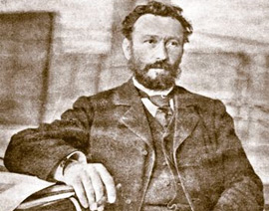
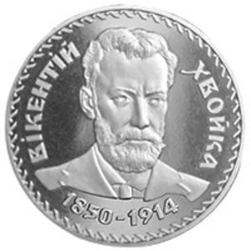
Походження культури
Трипільська культура на території України розвинулась в добу неоліту, назва її походить від розкопаних київським археологом В. Хвойкою площадок біля села Трипілля на Київщині.

Slide 3
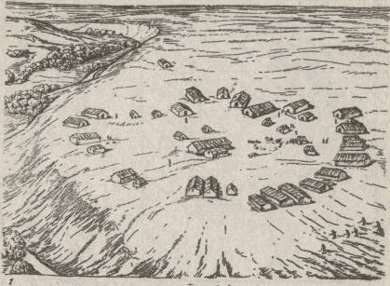
Форма селищ
Одне з поселень трипільських часів (на урочищі Коломийщина, біля села Халеп'я, у районі м. Трипілля) розкопано повністю. Як показали розкопки, властивою особливістю селища трипільських часів було те, що житла в цьому селищі були розташовані по колу. Отже, середина селища становила вільну, незабудовану площу. Це був майдан для розташування великої рогатої худоби.

Slide 4
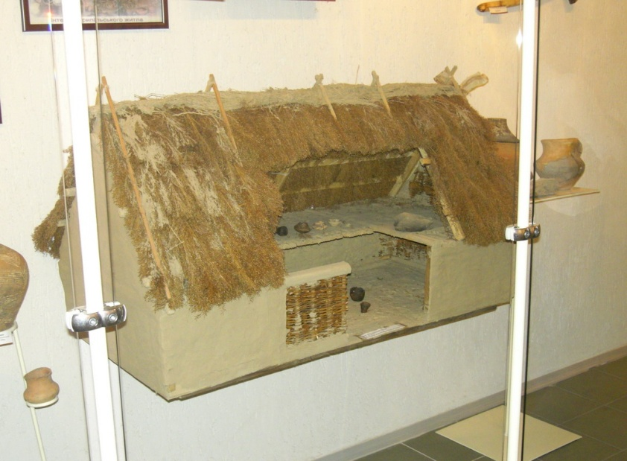
Житла
У селищі, яке розкопано на Коломийщині, було біля 30 жител, житла - великі (до 4-5 м у ширину і до 15-20 м у довжину). Українська селянська хата - це піч з добудованим до печі простором, що охоплює піл (місце для спання), який прилягає до печі та стіл поставлений на площі, де порається господиня. Ця хата - однопокоєва або двопокоєва, розподілена сіньми.

Slide 5
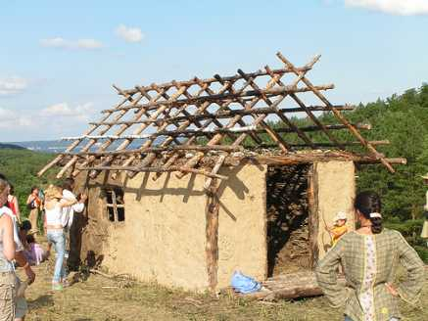
Житла
Ефектний різнокольоровий розпис золотавого відтінку з жовто-брунатних, червонуватих, рожево-чорних смуг справляє враження буйної й нестримної фантазії, сполучень барв це засвідчує модель хати, знайдена у Володимирівці (Уманьщина). Узори розписів хат, зібрані на Уманьщині за наших часів, вказують на високу досконалість смаку, але немає сумніву, що розквіту ця ділянка народного мистецтва досягла вже за трипільських часів.

Slide 6
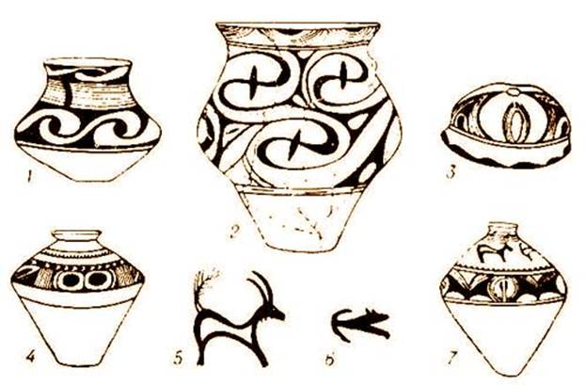
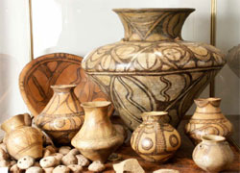
Мистецтво трипільців
Найбільше прикметною групою знахідок у трипільців була орнаментальна кераміка. Вони виробляли два роди посуду: столовий і припасовий (тобто на харчеві припаси). Столовий був багато прикрашений мальованою орнаментикою.

Slide 7
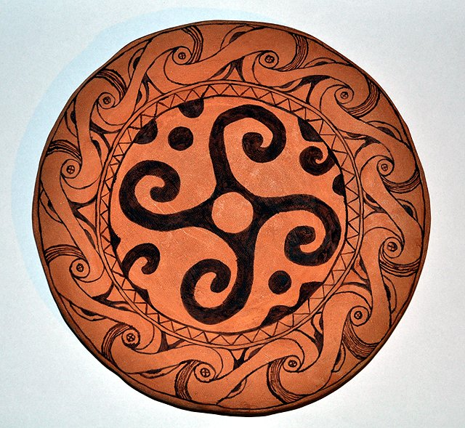
Мистецтво трипільців
Розпис робили трипільці чорним або червоним, білим і червоно-брунат-ними кольорами. На малюнках були овалі й півовалі із зображенням сонця, води. Були теж фігурки із зображенням свійських тварин.

Slide 8
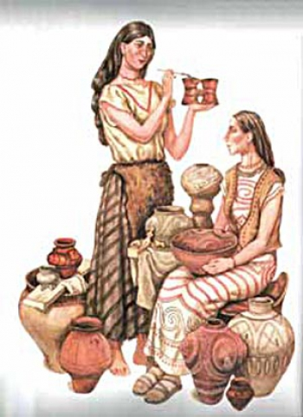
Господарство
Землеробство;
Скотарство;
Полювання;
Збиральництво;
Кераміка.

Slide 9
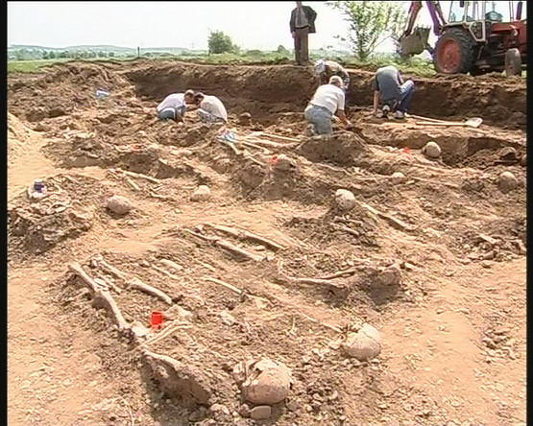
Поховання трипільців
Одним із обрядів трипільців, який можна найбільше дослідити, є поховання. На відміну від ранніх, труп не спалювався, а ховався в скорченому вигляді. Такі були відомі, наприклад, під Одесою (Красна Слобідка), Херсоном (Білозірка), в Усатові.

Slide 10
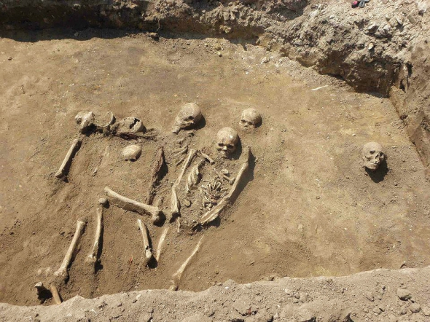
Поховання трипільців
У центрі ховався голова сім’ї, а біля нього - жінка та діти. Цей курган був оточений іншими курганами з каміння (кромлехи), де були поховані зображення людей і тварин. Крім того, існували ще й ями для інших членів родової організації, вмерлих на стороні - так звані кенотафи.

Slide 11

Дякую за увагу!

